Slide 1


Storage Technologies
IT403
Prepared by
Dr. Ahmed El-Douh
Lecture 3

Slide 2



Storage Technologies
Lecture 3
IT403
Architecture of Storage Systems
Prepared by
Dr. Ahmed El-Douh

Slide 3
Objectives
Upon completion of this module, you will be able to:
  Introduces the common system architecture of storage systems, the components of storage systems
  Understand the common storage system architectures.
  Grasp the concepts of common storage components.
Notes:
لما نخلص الـ Module ده، هنكون قادرين إننا:
نتعرف على الـ common system architectures الخاصة بالـ storage systems.
نفهم ونحدد أهم components اللي موجودة في الـ storage systems.
نكون فاهمين إزاي الـ architectures والـ components دي بتكمل بعض وبتشتغل كمنظومة واحدة متكاملة

Slide 4
Chapter
Outlines
03
Architecture of Storage Systems
Supported Hard Disk Types
Mechanical Hard Disk Drive (HDD)
HDD Port Technology
Solid State Drives (SSD)
Notes:
في الشابتر ده هنتكلم عن عدة محاور:
Architecture of Storage Systems 👉 إزاي بيتبني الـ storage system وأهم المكونات بتاعته.
Supported Hard Disk Types 👉 الأنواع المختلفة من الـ Hard Disks اللي ممكن يشتغل معاها الـ system.
Mechanical Hard Disk Drive (HDD) 👉 نفهم طريقة عمل الـ HDD التقليدي ومميزاته وعيوبه.
HDD Port Technology 👉 المداخل والتكنولوجي المختلفة اللي بيتوصل بيها الـ HDD.
Solid State Drives (SSD) 👉 وهنشوف كمان الجيل الأحدث من التخزين، الـ SSD، وإزاي بيختلف عن الـ HDD.

Slide 5


Chapter
03
Architecture of Storage Systems
Notes:
🟦 لما بنيجي نتكلم عن Architecture of Storage Systems، إحنا بنتكلم عن التصميم العام أو البنية اللي بيتبني عليها أي نظام تخزين. زي ما أي بيت محتاج أساسات وجدران وترتيب للغرف عشان يكون عملي، كمان أنظمة التخزين محتاجة معمار أو Architecture يحدد إزاي البيانات هتتجمع، تتخزن، وتكون متاحة وقت ما نحتاجها.
الـ Architecture ده هو اللي بيربط ما بين الهاردوير زي الأقراص والتوصيلات، وبين السوفتوير اللي بيدير عملية التخزين والاسترجاع.
وده اللي هنتعرف عليه خطوة بخطوة علشان نفهم إيه المكونات الأساسية لأي storage system وإزاي بيشتغل بكفاءة.

Slide 6
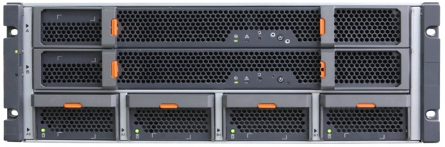
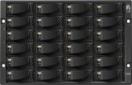

Common Forms of Storage Array Components
Controller and Disk Chassis Separation
+
=
Independent Controller Chassis
External Disk Enclosures for Expansion
Storage Array System
Controller and Disk Chassis Integration
+
=
Controller Module
Integrated Controller and Disk Enclosure
Notes:
هنا بنتكلم عن Common Forms of Storage Array Components، يعني الأشكال الشائعة اللي بيتبني بيها أي Storage Array System.
عندنا شكلين أساسيين:
🔹 Controller and Disk Chassis Separation:
في النموذج ده بيكون عندنا Controller Chassis مستقل، وده مسؤول عن إدارة عملية التخزين. وبنوصله على وحدات تخزين خارجية أو External Disk Enclosures علشان نزود السعة حسب احتياجنا. النتيجة في الآخر بتكون Storage Array System كبير ومرن، يقدر يتوسع بسهولة.
🔹 Controller and Disk Chassis Integration:
في النموذج التاني، بيكون عندنا Controller Module مدمج مباشرة مع وحدات الأقراص في صندوق واحد أو Integrated Controller and Disk Enclosure. ده بيخلي التصميم أبسط وأصغر، ومناسب للأنظمة اللي مش محتاجة توسع ضخم زي النموذج الأول.
بالتالي، الاختلاف الأساسي هنا هو إن الأول بيعتمد على فصل وحدة التحكم عن التخزين لمرونة أكبر، أما التاني فمدمج وبسيط أكتر.

Slide 7
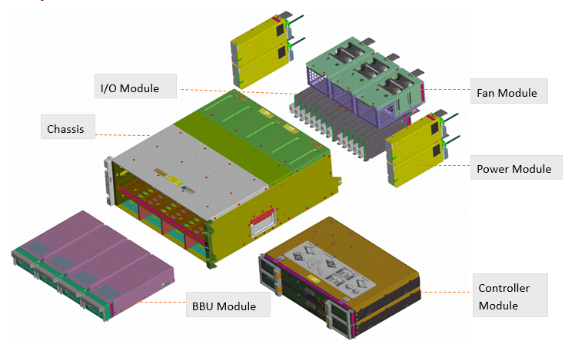
Chassis with Controller and Disk Separation
The diagram above shows the different components that makes up the controller and disk separated chassis.
The main components consist of the chassis, IO module, fan and power module and the controller and BBU (Backup Battery Unit) module.
This chassis is connected to the external high density disk enclosures via the I/O module.
BBU unit is the backup battery that provides power to the storage controller to save all the I/O cache into the coffer disks in the event of a power failure.
Notes:
ي الشكل اللي قدامنا شايفين المكونات المختلفة اللي بيتكون منها Chassis في حالة إن الــ Controller منفصل عن وحدات الأقراص.
🔹 المكونات الرئيسية (Main Components):
Chassis نفسه: الإطار اللي بيحتوي كل الوحدات.
I/O Module: مسؤول عن الاتصال بين النظام والأقراص الخارجية.
Fan Module و Power Module: للتبريد وتوفير الطاقة للنظام.
Controller Module: عقل النظام اللي بيتحكم في عمليات التخزين وإدارة البيانات.
BBU Module (Backup Battery Unit): وحدة بطارية احتياطية بتضمن إنه في حالة انقطاع الكهرباء، يقدر Controller يحفظ البيانات اللي في الكاش على الأقراص بدل ما تضيع.
🔹 آلية العمل من خلال إن:
الـ Chassis ده بيتوصل على وحدات أقراص خارجية عالية الكثافة (High Density Disk Enclosures) من خلال I/O Module. وده اللي بيدينا مرونة أكبر في التوسع حسب السعة المطلوبة.
يعني باختصار: التصميم ده بيدينا نظام تخزين متكامل ومرن، فيه فصل بين وحدة التحكم والتخزين الفعلي، مع ضمان أمان البيانات حتى في حالة الأعطال.

Slide 8
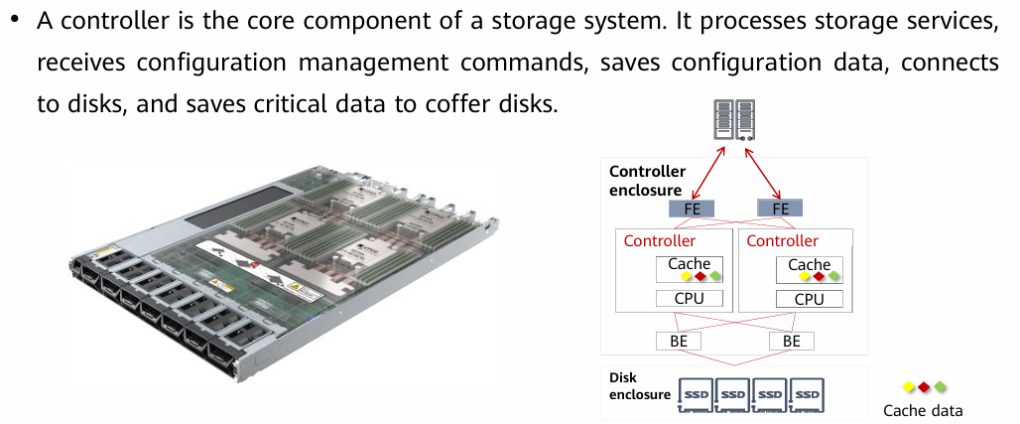
Controller
Notes:
في السلايد دي بنتكلم عن الـ Controller، واللي نقدر نقول إنه هو عقل نظام التخزين.
الـ Controller بيقوم بوظايف أساسية جدًا: هو اللي بيعالج كل خدمات التخزين، يعني أي عملية قراءة أو كتابة على الـ Disks لازم تعدي عليه. كمان بيستقبل أوامر إدارة التهيئة أو الـ Configuration Management Commands، وبيحفظ بيانات التهيئة عشان يقدر يشغل النظام بشكل صحيح بعد أي Restart أو عطل.
الـ Controller كمان بيكون مسؤول إنه يوصل بالأقراص نفسها، سواء كانت SSD أو HDD، وهو اللي بيضمن إن البيانات الحرجة تتخزن في المكان المخصص ليها واللي بيتسمى Coffer Disks.
في الشكل اللي قدامنا، شايفين إن كل Controller فيه CPU ومعاه كاش Cache، والـ Cache ده مهم جدًا لأنه بيخلي عمليات القراءة والكتابة أسرع بكتير. بيبقى فيه أكتر من Controller عشان يكون في مرونة وتوافر عالي (High Availability)، بحيث لو واحد وقف التاني يقدر يكمل.
طبعا بكرر ان دور Cache هنا مهم جدا لانه بيكون عبارة عن ذاكرة سريعة بيستخدمها الـ Controller لتخزين البيانات مؤقتًا قبل ما تتسجل على الأقراص، أو للاحتفاظ بالبيانات الأكثر استخدامًا علشان يسهل الوصول ليها بسرعة. الفكرة إن الأقراص (حتى الـ SSD) أبطأ بكتير من المعالج، فالكاش بيكون وسيط سريع يقلل وقت الانتظار ويحسن الأداء بشكل كبير.

Slide 9
Controller
The controller is a core module that processes services in a storage system.
  ▫ The CPU and cache on the controller work together to process I/O requests from the host and manage RAID of the storage system.
  ▫ Each controller has multiple built-in disks to store system data. If a power failure occurs, these disks also store cache data. Disks on different controllers are redundant of each other.
• Front-end (FE) ports are used for service communication between application servers and the storage system, that is, for processing host I/Os.
• Back-end (BE) ports connect a controller enclosure to a disk enclosure and provide channels for reading/writing data from/to disks.
• A cache is a memory chip on a disk controller. It provides fast data access speed and functions as a buffer between the internal storage and external interfaces.
• An engine is a core component of a development program or system on an electronic platform. It is usually the support part of a program or a set of systems.
Notes:
الـ Controller يا شباب زى متكلمنا انه هو العقل المدبر لنظام الـ Storage. بيشتغل الـ CPU مع الـ Cache علشان يعالجوا طلبات الإدخال والإخراج اللي جاية من الـ Host وكمان ينظموا الـ RAID. والـ RAID هو اختصار لـ Redundant Array of Independent Disks، ومعناه إننا بنجمع أكتر من هارد ديسك مع بعض ونتعامل معاهم كأنهم وحدة تخزين واحدة.
كمان كل Controller بيبقى فيه أقراص داخلية لتخزين بيانات النظام، والأقراص دي بتحتفظ بالكاش لو حصل انقطاع كهرباء، وبتكون مكررة بين الـ Controllers علشان نضمن الاستمرارية.
عندنا نوعين من المنافذ: الـ Front-End ports اللي بتوصل الـ Controller بالسيرفرات والتطبيقات علشان يعالجوا الـ I/O، والـ Back-End ports اللي بتوصله بالـ Disk Enclosure علشان عمليات القراءة والكتابة. الكاش هنا بيشتغل كذاكرة سريعة، بيخلي الوصول للبيانات أسرع بكتير لأنه وسيط بين التخزين الداخلي والواجهات الخارجية. وأخيرًا، في حاجة اسمها Engine، ودي ببساطة المكون الأساسي اللي بيشغل النظام أو البرامج اللي معتمدة عليه."

Slide 10
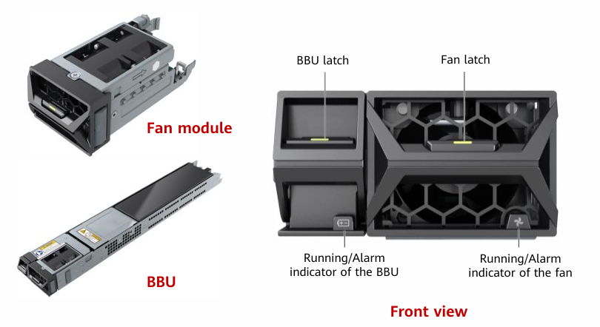
BBU and Fan Module
Fan modules dissipate heat from the system, allowing the controller enclosure to operate normally at maximum power.
BBUs supply power to the storage system in the event of an external power supply failure to protect data in the storage system.
Notes:
التو Modules دول (BBU و Fan) أساسيين في الحفاظ على استقرار الـ Storage System:
الـ Fan Module مسؤولة عن تبريد النظام عن طريق طرد الحرارة، وده بيسمح للـ Controller Enclosure إنه يشتغل بكفاءة وبأقصى قدرة من غير ما يسخن.
أما الـ BBU (Backup Battery Unit) فهي بطارية احتياطية بتدي كهربا للنظام في حالة انقطاع الـ Power Supply الرئيسي، عشان تحمي البيانات وتتأكد إن الكاش والداتا المهمة محفوظة بأمان لحد ما الكهرباء ترجع.
يعني التو Modules دول بيكملوا بعض وبيضمنوا الاعتمادية وحماية البيانات جوه الـ Storage Systems.
مثال بسيط: لو حصل انقطاع كهربا مفاجئ أثناء ما الـ Storage System بيكتب بيانات، الـ BBU بيتدخل فورًا ويدّي طاقة كفاية عشان يخلي الـ Controller يكتب البيانات الموجودة في الـ Cache على الأقراص.
وبكده نضمن إن البيانات متحصلش لها Loss أو Corruption حتى في الظروف الطارئة.

Slide 11
BBU (Backup Battery Unit)
When the external power supplies are normal, the BBUs are standing by. Faulty BBUs can be isolated without affecting normal running of the storage system.
The BBUs allow the system to write cache data to the built-in disks of the controllers upon a power failure to prevent data loss.
When the external power supply recovers, storage software recovers data from the built-in disks of the controllers into the cache.
Battery capacity is regularly tested through charging and discharging to detect issues early and ensure reliable data backup during power failures.
Notes:
الـ BBU (Backup Battery Unit) هو المكون اللي بيأمن الـ storage system في حالة انقطاع الكهرباء. في الوضع الطبيعي وهو شغال على التيار، بيكون في حالة استعداد، ولو واحدة منه تعطلت ممكن تتعزل من غير ما توقف السيستم. وقت ما يحصل انقطاع كهرباء، الـ BBU بيوفر طاقة كافية عشان يكتب الـ cache data جوه الـ built-in disks الخاصة بالـ controllers، وده بيمنع فقدان أي بيانات. ولما الكهرباء ترجع، البيانات دي بتتسحب تاني للـ cache بشكل آمن. الأهم إن البطاريات دي بيتم اختبارها بشكل دوري عن طريق دورات شحن وتفريغ (charge & discharge cycles)، يعني البطارية بتتشحن بالكامل وبعدها تتفرغ تدريجيًا في ظروف متحكم فيها، وده بيساعد في كشف أي ضعف في قدرتها التخزينية أو مشاكل محتملة بدري، وبكده نضمن إنها دايمًا في أفضل حالة وجاهزة وقت الحاجة.
الفكرة شبيهة جدًا بموضوع Battery Health في الآيفون.
آبل بتعمل دورات شحن وتفريغ للبطارية، ومن خلال المتابعة بتقدر تحدد قدرتها الفعلية مقارنة بالجديدة (يعني البطارية مثلاً بقت 85% من سعتها الأصلية).
نفس المنطق في الـ BBU: الاختبارات الدورية بالشحن والتفريغ بتكشف إذا البطارية لسه قادرة توفر الطاقة الكاملة وقت الطوارئ ولا بدأت تضعف، وده بيدينا فرصة نبدلها قبل ما يحصل أي مشكلة في تخزين البيانات.

Slide 12
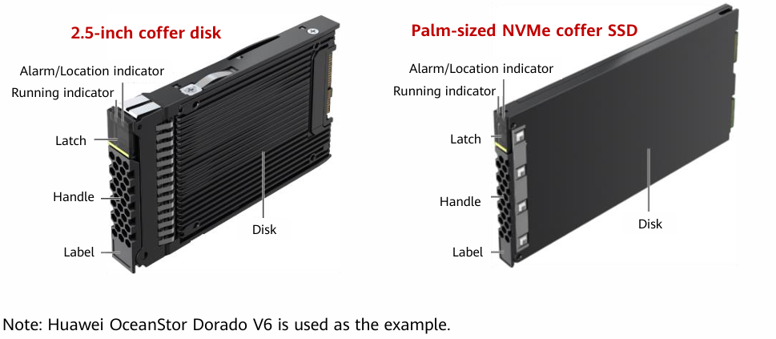
Coffer Disk
• Coffer disks are used to store user data, system configurations, logs, and dirty data in the cache in the event of an unexpected power outage.
• There are built-in coffer disks and external coffer disks.
Notes:
الـ Coffer Disk هو نوع مخصص من الـ disks بيُستخدم لتخزين بيانات مهمة جدًا زي: user data, system configurations, logs وكمان الـ dirty data اللي موجودة في الـ cache، وده بيتم تحديدًا في حالة انقطاع الكهرباء المفاجئ.
الفكرة إن الأقراص دي تعتبر خط الدفاع الأخير، لأنها بتحفظ كل البيانات الحيوية لحد ما الكهرباء ترجع.
وبيكون فيه نوعين:
Built-in coffer disks: مدمجة داخل الـ controller نفسه.
External coffer disks: متوصلة من برّه كجزء إضافي.
يعني نقدر نقول إنها أشبه بـ "الصندوق الأسود" بتاع الطيارات، بيحتفظ بالبيانات الأساسية مهما حصل علشان النظام يقدر يستعيد شغله بشكل آمن بعد عودة الطاقة.

Slide 13
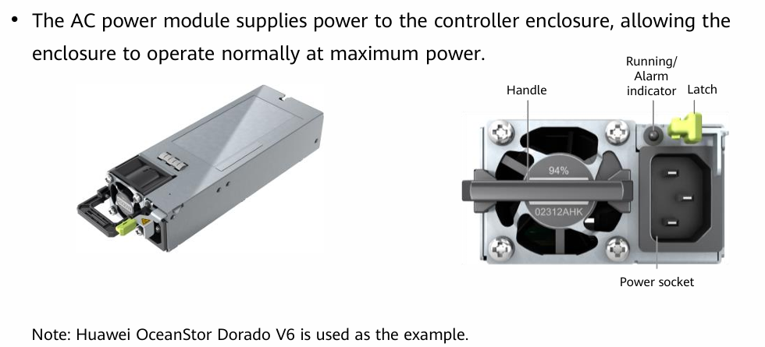
Power Module
Notes:
الـ Power Module ببساطة هو وحدة تزويد الطاقة للنظام.
هو المسؤول عن توصيل الكهرباء للـ controller enclosure بحيث يشتغل بكامل طاقته وبشكل مستقر.
من غيره النظام كله مش هيقدر يشتغل، لأنه المصدر الأساسي للطاقة اللي بتغذي باقي المكونات زي الـ controller, fans, BBU, coffer disk … إلخ.
كمان بيكون فيه indicators (زي Running/Alarm) عشان تتابع حالة التشغيل أو الأعطال.
يعني نقدر نعتبره "القلب الكهربائي" اللي بيضخ الطاقة في الـ storage system كله.

Slide 14
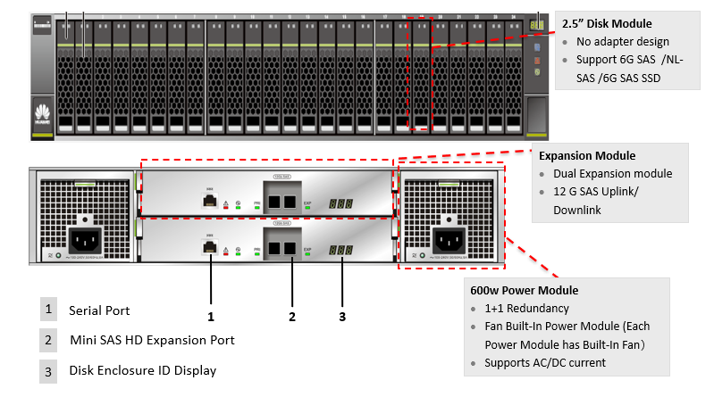
2U 2.5” Disk Enclosure
Notes:
الـ 2U 2.5” Disk Enclosure
هو وحدة توسعة فى أنظمة الـ Storage بتسمح اننا نركب عدد كبير من أقراص 2.5” سواء HDD أو SSD. الوحدة دي فيها Disk Modules للتخزين، ومعاها Expansion Module بيوفر منافذ 12G SAS عشان نربطها بالـ controller أو بوحدات تانية. كمان فيها 600w Power Module فيه نظام 1+1 Redundancy علشان يضمن إن الكهرباء متقطعش، ومعاه مراوح للتبريد. غير كده، بتحتوي على منافذ زي Serial Port و Mini SAS HD Expansion Port وكمان Disk Enclosure ID Display لتحديد الوحدة. وده يعتبر مثال حقيقى لمنتج من أجهزة التخزين اللى بتقدمه شركة Huawei واللى الشركات بتستخدمه فى الـ Data Centers علشان تزود السعة التخزينية، تدعم أنواع مختلفة من الـ Disks، وتحقق اعتمادية عالية.

Slide 15
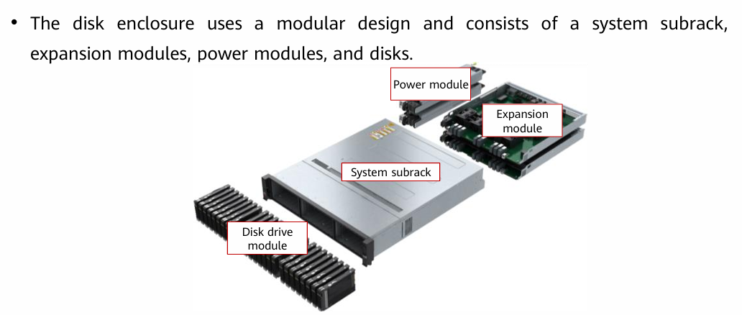
Disk Enclosure
• The system subrack integrates a backplane to provide signal and power connectivity among modules.
• The expansion module provides expansion ports to connect to a controller enclosure or another disk enclosure for data transmission.
• The power module supplies power to the disk enclosure, allowing the enclosure to operate normally at maximum power.
• Disks provide storage space for the storage system to save service data, system data, and cache data.
Notes:
الـ Disk Enclosure هو وحدة تخزين بتعتمد على modular design يعني معمولة من أجزاء مستقلة ممكن نركبها أو نغيرها حسب الحاجة. المكونات الرئيسية ليها:
System subrack: وده الجزء الأساسي اللي بيربط الوحدات التانية ببعض وبيوصل الإشارات والطاقة.
Expansion module: بيضيف منافذ عشان نربط الـ enclosure مع الـ controller أو وحدات تخزين تانية لنقل البيانات.
Power module: بيغذي الـ enclosure بالطاقة ويخليه يشتغل بكامل قدرته.
Disks: وهي وسيلة التخزين نفسها، وبيتم فيها حفظ بيانات الخدمة، بيانات النظام، وكمان الـ cache data.
الموديل ده بيخلّي شركات زي Huawei أو غيرها (زي Dell و HP) تقدر تقدم وحدات تخزين مرنة تشتغل مع الـ storage systems الكبيرة في الـ data centers.

Slide 16
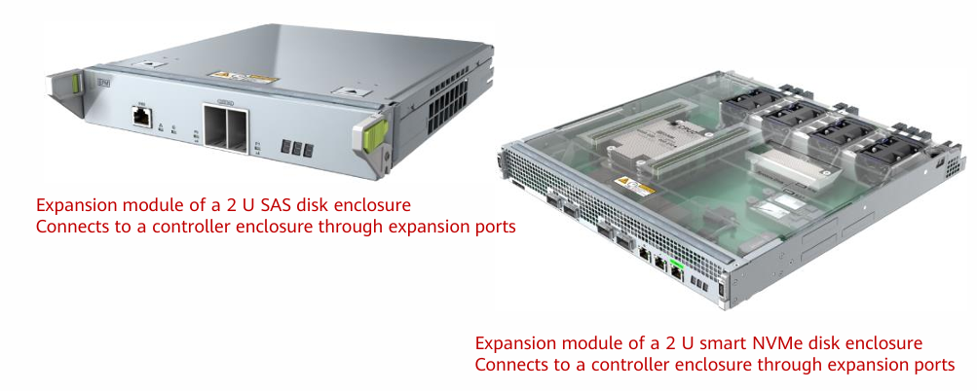
Expansion Module
The expansion module provides expansion ports to connect to a controller enclosure or another disk enclosure for data transmission.
Notes:
الـ Expansion Module هو جزء في الـ disk enclosure بيضيف منافذ خاصة للتوسعة (expansion ports)، واللي بتسمح بتوصيل الـ enclosure مع controller enclosure أو مع disk enclosures تانية عشان يتم نقل البيانات بينهم.
فيه أنواع مختلفة زي:
Expansion module of a 2U SAS disk enclosure.
Expansion module of a 2U smart NVMe disk enclosure.
الموديلات دي بتخلي النظام مرن وقابل للتوسع بسهولة حسب احتياجات مركز البيانات.
الفرق بين Disk Enclosure و Controller Enclosure:
Controller Enclosure:
ده هو الجزء الأساسي في نظام التخزين، جواه الـ controllers اللي بتعالج طلبات الإدخال والإخراج (I/O)، وتدير الكاش، وتتحكم في حركة البيانات بين السيرفرات والأقراص. يعني هو "العقل" بتاع النظام.
Disk Enclosure:
ده بيكون مجرد وحدة أقراص (HDD/SSD) بتوفر سعة تخزين إضافية. مافيهوش controllers، لكنه بيتوصل بالـ controller enclosure عن طريق expansion modules عشان يوسع المساحة التخزينية.
🔑 باختصار:
الـ Controller Enclosure = العقل (معالجة + تحكم).
الـ Disk Enclosure = الجسم (تخزين إضافي).

Slide 17
Chapter
03
Supported Hard Disk Types
Notes:
"بعد ما عرفنا مكوّنات نظام التخزين، مهم نعرف الأنواع المختلفة من الأقراص اللي بيدعمها النظام، واللي بيتم اختيارها حسب متطلبات الأداء، السعة، والتكلفة. ودي اللي بنسميها Supported Hard Disk Types."

Slide 18
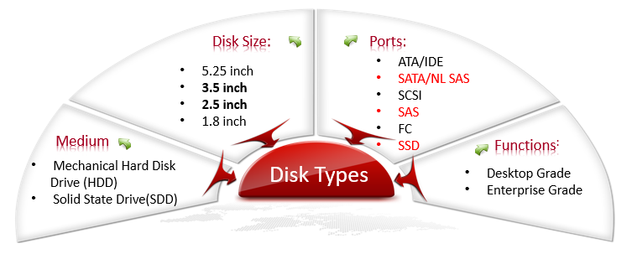
Disk Types
Desktop grade hard disks are mainly for personal and home use and mostly used in desktop PC and laptops.
Enterprise grade hard disks are mainly for enterprise level usage and mostly used in servers, storage arrays, and workstations.
Notes:
عشان نفهم Supported Hard Disk Types بشكل أوضح، محتاجين نعرف إزاي الأقراص بتتصنف سواء من حيث الحجم (Disk Size)، أو نوع الوسط التخزيني (Medium)، أو الواجهات (Ports)، أو حتى طبيعة الاستخدام (Functions).
الجزء ده بيتكلم عن أنواع الأقراص (Disk Types)، وبيوضح إننا بنقدر نصنف الأقراص من كذا منظور:
الحجم (Disk Size): زي 5.25 بوصة، 3.5 بوصة، 2.5 بوصة، و1.8 بوصة.
المنفذ (Ports): زي ATA/IDE، SATA/NL-SAS، SCSI، SAS، FC، وSSD.
الوسيط (Medium): إما HDD (ميكانيكي) أو SSD (حالة صلبة).
الوظائف (Functions):
Desktop grade: للأجهزة الشخصية والـPCs واللابتوبات.
Enterprise grade: للمستوى المؤسسي زي السيرفرات وأنظمة التخزين الكبيرة.
يعني بمنتهى البساطة: الأنواع بتتحدد حسب الحجم، نوع المنفذ، الوسط المستخدم للتخزين، وكمان المجال اللي هيُستخدم فيه.

Slide 19
Chapter
03
Mechanical Hard Disk Drive (HDD)
Notes:
دلوقتي وإحنا بنتكلم عن Supported Hard Disk Types، أول نوع هنبدأ بيه هو الـ Mechanical Hard Disk Drive (HDD)، وده يعتبر أقدم وأشهر وسيلة لتخزين البيانات في أنظمة الكمبيوتر والتخزين.

Slide 20
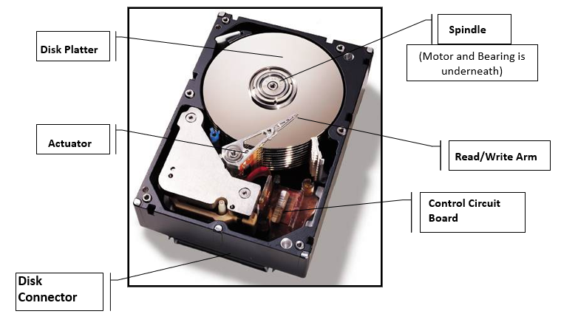
Components of a Hard Disk
The Read/Write Arm : Handles the data reading and writing
Platter: Preserves or saves the written data.
Actuator: Moves the Read/Write arm to the specified locations on the platter.
Spindle: Rotates the disk platter and moves the disc’s specified location to under the Read/Write arm.
Control Circuit Board: Controls the disk speed, movement of the actuator and send commands to the disk head.
Disk Connector: The interface that connects the hard disk to the rest of the system.
Notes:
الـ Mechanical Hard Disk Drive (HDD) بيتكوّن من مجموعة أجزاء أساسية بتشتغل مع بعض علشان تخزن وتقرأ البيانات. أهم المكونات دي:
The Read/Write Arm: ده المسئول عن قراءة وكتابة البيانات على الهارد.
Platter: الأقراص المعدنية اللي بيتخزن عليها الداتا.
Actuator: ده اللى بيحرك الـ Read/Write Arm للمكان المطلوب على الـ Platter.
Spindle: ده اللى بيلف الـ Platter ويظبط مكانه تحت الـ Read/Write Arm.
Control Circuit Board: دى اللوحة اللى بتتحكم فى سرعة الهارد وحركة الـ Actuator وكمان بتبعت أوامر للـ Disk Head.
Disk Connector: ده واجهة التوصيل بين الهارد وباقي النظام.
الجمع بين الأجزاء دي هو اللي بيسمح للهارد إنه يشتغل ويقدملنا وظيفة التخزين التقليدية.

Slide 21
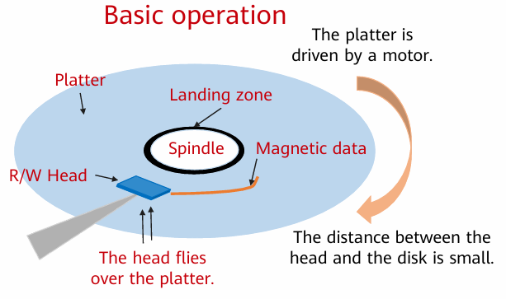
HDD Working Principles
Working principles:
▫ At the beginning, the read/write head is in the landing zone near the spindle of the platters.
▫ The spindle connects to all platters and a motor. The spindle motor rotates at a constant speed to drive the platters.
▫ When the spindle rotates, there is a small gap between the head and the platter, which is called the flying height of the head.
▫ The head is attached to the end of the actuator arm, which drives the head to the specified position above the platter where data needs to be written or read.
▫ The head reads and writes data in binary format on the platter surface. The read data is stored in the flash chip of the disk and then transmitted to the program.
Notes:
مبدأ التشغيل:
فى الأول، الـ Read/Write Head بيبدأ وهو واقف فى منطقة اسمها Landing Zone جنب الـ Spindle اللى شايل الـ Platters.
الـ Spindle ده متوصل بموتور، والموتور بيلف بسرعة ثابتة علشان يحرك كل الـ Platters.
لما الـ Spindle يلف، بيكون فيه فرق بسيط جدًا بين الـ Head والـ Platter، والفرق ده بيتسمى Flying Height.
الـ Head نفسه راكب على آخر الـ Actuator Arm، والـ Arm ده هو اللى بيحرك الـ Head للمكان المطلوب فوق الـ Platter علشان يقرأ أو يكتب البيانات.
الـ Head بيكتب ويقرأ البيانات على هيئة Binary Format فوق سطح الـ Platter. البيانات اللى بتتقرأ بتتخزن بعد كده جوه Flash Chip وبعدين بتتبعت للبرنامج أو النظام.
الصورة بتورينا الشكل الأساسى لعملية شغل الـ HDD، إزاى الـ Spindle بيلف الـ Platter، والـ Read/Write Head بيطير فوقه بمسافة صغيرة علشان يقرأ ويكتب البيانات.
يعنى علشان نقرب الصورة شوية ، عارفين كده فى المسلسلات القديمة لما كانوا يجيبوا الأسطوانة السودا الكبيرة اللى بتاعة أغانى أم كلثوم، ويحطوا عليها الإبرة عشان تشغل الأغنية؟ 🪕
الهارد بيشتغل بنفس الفكرة تقريبًا.. القرص اللى جواه اسمه Platter زى الأسطوانة، والـ Spindle هو اللى بيلفه، والـ Read/Write Head دى الإبرة اللى بتقرا وتكتب البيانات بدل ما تشغل صوت."

Slide 22
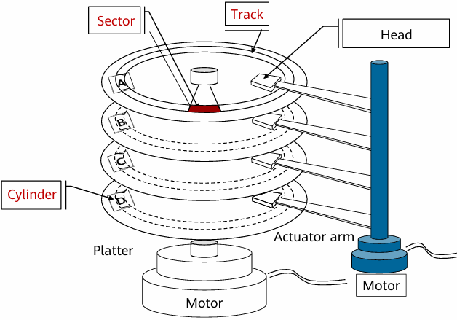
Data Organization on a Disk
Platter Surface:
Each disk platter has two usable surfaces for data storage. Surfaces are numbered starting from 0, and each one corresponds to a read/write head.
Track:
Tracks are concentric circles on a platter where data is stored. They are numbered from the outer edge inward. Each surface typically contains 300 to 1024 tracks, or more in modern disks.
Cylinder:
A cylinder consists of tracks with the same number on all platter surfaces. Data is read/written sequentially from head 0 downwards. The switching between cylinders is called seek.
Sector:
Each track is divided into sectors, which are the smallest addressable units of storage. Most sectors store 512 bytes, though some disks use larger 4 KB sectors.
Notes:
"الـ Slide ده بعنوان Data Organization on a Disk، وبيوضح إزاى البيانات بتتخزن جوه الـ Disk.
أول حاجة عندنا Platter Surface: كل سطح فى الـ Platter ليه وشين للتخزين، وكل وش بيبقى مربوط بـ Read/Write Head.
بعد كده Track: وده عبارة عن دواير متحدة المركز على سطح الـ Disk بيتخزن فيها البيانات، وكل سطح ممكن يكون فيه من 300 لحد 1024 تراك أو أكتر فى الهاردات الجديدة.
أما Cylinder: فده مجموعة التراكات اللى فوق بعض على كل الـ Platters، وبيُقرأ أو يُكتب فيها بشكل متسلسل. وعلشان نبدل ما بين السيلندرات، العملية دى اسمها Seek.
وأخيرًا Sector: وده أصغر وحدة للتخزين، وكل Track بيتقسم لسيكتورز. أغلب السيكتورز بتخزن 512 بايت، لكن فى أقراص حديثة بتستخدم 4KB سيكتور.
والرسم اللى فى الصورة بيوضح العلاقة بين Sector، Track، وCylinder على سطح الـ Disk
يعنى ببساطة كده تعالوا نقول الموضوع بشكل ابسط
عندنا سطح القرص Platter Surface، وده اللى بيتخزن عليه الداتا. السطح ده متقسم دواير زى ماحنا شايفن في الصورة الدواير دى اسمها Tracks.
ولو جينا نبص على كل التراكات اللى فوق بعض فى كل الأسطوانات، هنلاقى إنها بتكون حاجة اسمها Cylinder.
التراك بقى نفسه متقسم لأجزاء صغيرة جدًا اسمها Sectors، ودى أصغر وحدة لتخزين البيانات.
في النهايى الهيد بتتحرك علشان تقرا أو تكتب البيانات من Sectors دى.

Slide 23
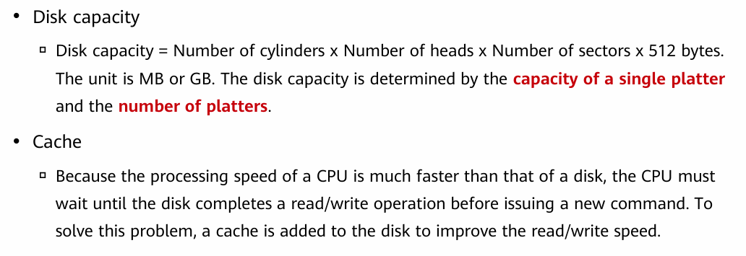
Disk Capacity and Cache
Notes:
⚫ سعة القرص (Disk Capacity)
سعة القرص = عدد Cylinders × عدد Heads × عدد Sectors × 512 بايت
مثال بالأرقام:
لو عندنا هارد فيه:
10 Cylinders
4 Heads
200 Sectors
يبقى السعة:
$$10×4×200×512=40,960,000 Bytes≈39 MB$$
وحدة القياس تكون بالميجابايت (MB) أو الجيجابايت (GB).
وبالتالي السعة بتتحدد حسب capacity of a single platter وكمان number of platters.
⚫ الذاكرة المؤقتة (Cache)
بما إن الـ CPU أسرع بكتير من الهارد، ساعات بيضطر يستنى الهارد يخلص قراءة أو كتابة قبل ما ينفذ أمر جديد. علشان يحلوا المشكلة دي، بيضيفوا Cache للهارد، واللي بيشتغل كمنطقة وسيطة تخلي عملية القراءة والكتابة أسرع وتحسن الأداء
سؤال: ليه بالتحديد ضربنا فى الرقم ده512 bytes
رقم 512 Bytes مش جاي كده بالصدفة، لكنه الحجم التقليدي (Standard) لأصغر وحدة تخزين في الهارد ديسك واللي بنسميها Sector. بمعنى إن أي عملية قراءة أو كتابة بتحصل على مستوى الـ Sector ده، وكل Sector في الأقراص القديمة كان بيخزن 512 Byte بالظبط. علشان كده وإحنا بنحسب سعة الهارد لازم نضرب في الرقم ده في المعادلة. 📌 ومع تطور التكنولوجيا، الأقراص الحديثة بدأت تعتمد على حجم أكبر للـ Sector زي 4096 Bytes (4 KB)، وده اسمه Advanced Format، والهدف منه تقليل عدد الـ Sectors وتحسين الكفاءة.

Slide 24
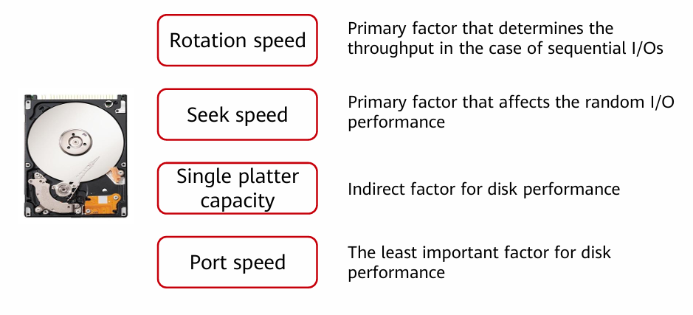
Factors Relevant to Disk Performance
Notes:
العوامل اللي بتأثر على أداء الهارد ديسك ممكن نلخصها في 4 نقاط أساسية زي اللي في الصورة:
Rotation speed: سرعة دوران الـ platter، ودي أكتر عامل بيحدد معدل نقل البيانات خصوصًا في القراءة/الكتابة المتتابعة (Sequential I/Os).
Seek speed: سرعة تحريك الذراع (Read/Write arm) علشان يوصل للبيانات، وده العامل الأساسي اللي بيأثر على الأداء العشوائي (Random I/Os).
Single platter capacity: السعة التخزينية لكل platter لوحده، وده عامل غير مباشر لكنه بيأثر على أداء القرص.
Port speed: سرعة منفذ التوصيل (زي SATA أو SAS)، وده أقل عامل في تأثيره على الأداء الكلي للقرص.

Slide 25
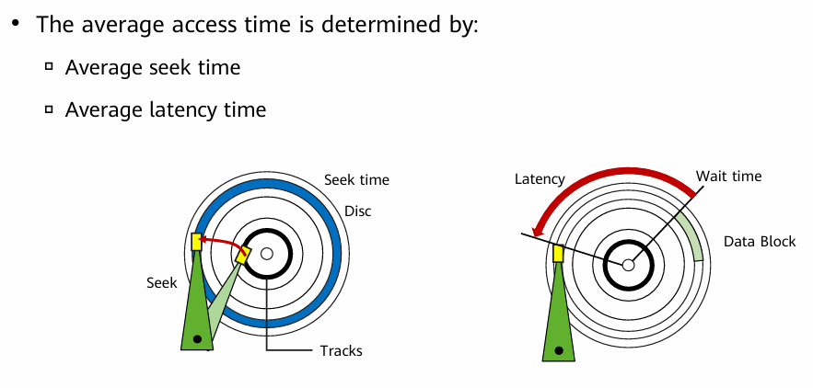
Average Access Time
Average Seek Time:
The time it takes for the read/write head to move from its current position to a target track.
  It's a key factor in the disk's internal data transfer rate—the shorter, the better.
Average Latency Time:
The waiting time for the desired sector to rotate under the head after reaching the correct track.
  Typically, it's half the time of a full disk rotation. So, higher rotation speed means lower latency.
Notes:
الصورة والـ slide دي بتتكلم عن Average Access Time أو "متوسط زمن الوصول"، وده واحد من أهم مقاييس أداء الهارد ديسك.
المتوسط ده بيتحدد بعاملين رئيسيين:
Average Seek Time ⏱️
هو الوقت اللي بيستغرقه الـ Read/Write Head علشان ينتقل من مكانه الحالي لحد ما يوصل للتراك المطلوب. كل ما الوقت ده يكون أقل، كل ما الهارد يكون أسرع في الوصول للبيانات.
Average Latency Time ⏳
هو الوقت اللي بنستناه لحد ما الـ platter يلف ويوصل الـ sector المطلوب تحت الـ Head. وبيكون في الغالب نص زمن دورة كاملة للـ platter. يعني ببساطة، كل ما سرعة دوران القرص ( Rotation Speed ) تزيد، كل ما الـ Latency تقل.
📌 كده نقدر نقول إن Access Time = Seek Time + Latency Time.

Slide 26
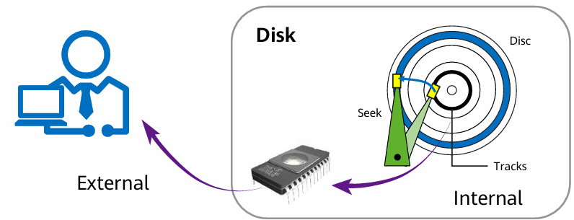
Data Transfer Rate
Data Transfer Rate
It refers to how fast data is transferred to and from the hard disk, whether during reading or writing.
  The unit is usually megabytes per second (MB/s), and it is divided into two types:
  Internal Transfer Rate → Reflects the hard disk's actual performance in reading/writing data from the disk itself.
  External Transfer Rate → Indicates the speed at which data is delivered from the hard disk to the computer.
Notes:
Data Transfer Rate
يعني سرعة نقل البيانات من وإلى الهارد، سواء في القراءة أو الكتابة. الوحدة بتاعته عادة بتكون ميجابايت في الثانية (MB/s)، وبيتقسم لنوعين:
Internal Transfer Rate → بيعبر عن أداء الهارد نفسه في قراءة/كتابة البيانات من على القرص.
External Transfer Rate → بيعبر عن سرعة توصيل البيانات من الهارد للجهاز.

Slide 27
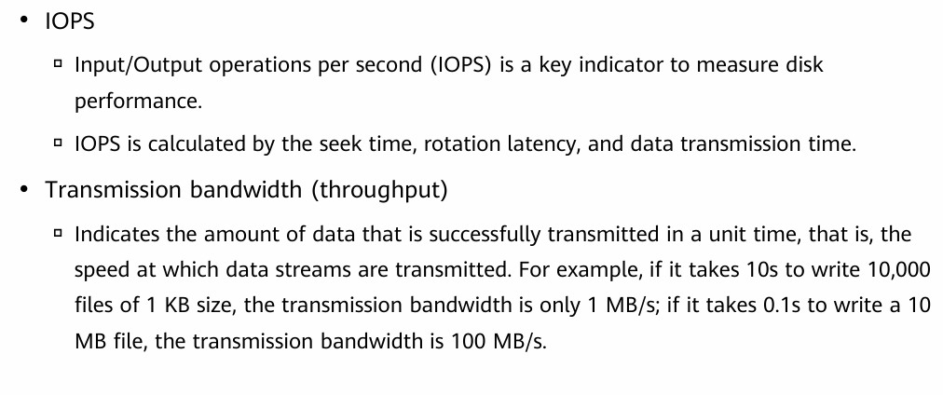
Disk IOPS and Transmission Bandwidth
Notes:
الـ slide دي بتشرح مفهومين مهمين جدًا لقياس أداء الأقراص (Disks):
1. IOPS (Input/Output Operations Per Second)
🔹 هو مقياس لعدد عمليات الإدخال والإخراج اللي يقدر الـ Disk يعملها في الثانية.
🔹 بيعتمد على:
Seek Time (زمن انتقال الرأس).
Rotation Latency (زمن الانتظار نتيجة دوران الـ Disk).
Data Transmission Time (زمن نقل البيانات).
📌 كل ما الـ IOPS أعلى → الأداء في التعامل مع الملفات الصغيرة والعشوائية بيكون أسرع.
2. Transmission Bandwidth (Throughput)
🔹 بيعبر عن كمية البيانات اللي ممكن الـ Disk ينقلها في وحدة الزمن (يعني سرعة النقل الفعلية).
🔹 المثال:
لو خدنا 10 ثواني علشان نكتب 10,000 ملف حجم كل واحد 1 KB → الباندويدث = 1 MB/s.
لكن لو كتبنا ملف 10 MB في 0.1 ثانية → الباندويدث = 100 MB/s.
📌 كده نلاحظ إن IOPS مهم مع الملفات الصغيرة الكتيرة، بينما Bandwidth أهم مع الملفات الكبيرة المتسلسلة.
الحلاصة
"الـ IOPS بيقيس عدد العمليات اللي الـ Disk يقدر يعملها في الثانية، وده مهم للملفات الصغيرة الكتيرة، أما الـ Transmission Bandwidth أو الـ Throughput فبيحدد سرعة نقل البيانات الكلية، وده يبان أكتر مع الملفات الكبيرة."

Slide 28
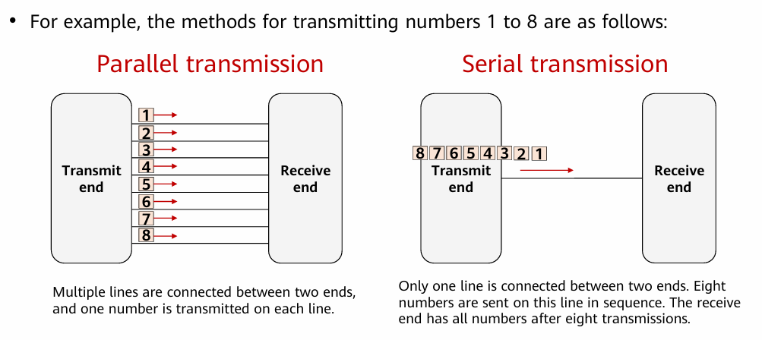
Parallel and Serial Transmission
Notes:
🖥️ الصورة بتوضح طريقتين مختلفتين لنقل البيانات:
1️⃣ Parallel Transmission (النقل المتوازي)
البيانات (من 1 لـ 8) بتتبعت في نفس الوقت على خطوط مختلفة.
كل رقم بيتم نقله على خط مستقل (يعني في 8 خطوط).
النتيجة: كل الأرقام بتوصل مرة واحدة.
✅ مميزاتها:
سريعة جدًا لأن كل البيانات بتتنقل في نفس اللحظة.
❌ عيوبها:
محتاجة عدد كبير من الأسلاك أو القنوات.
ممكن يحصل تداخل (Noise) أو فرق في التوقيت بين الخطوط.
2️⃣ Serial Transmission (النقل التسلسلي)
فيه خط واحد بس بيتوصل بين الطرفين.
الأرقام (من 1 لـ 8) بتتبعت واحدة ورا التانية بالتسلسل.
يعني عشان تبعت 8 أرقام، بتحتاج 8 خطوات.
✅ مميزاتها:
أبسط وأرخص في التوصيل (خط واحد).
بتستخدم في معظم الأجهزة الحديثة زي USB وSATA.
❌ عيوبها:
أبطأ شوية مقارنة بالنقل المتوازي لو السرعة مش عالية.

Slide 29
Chapter
03
HDD Port Technology
Notes:
طبعا عشان الهارد ديسك يشتغل ويتواصل مع باقي أجزاء الكمبيوتر، لازم يبقى فيه منفذ Port بيحدد طريقة وسرعة نقل البيانات ما بين الهارد والـ CPU أو الماذربورد. والتقنية دي اسمها HDD Port Technology، وهي اللي بتفرق بين الأنواع المختلفة من الهاردات

Slide 30
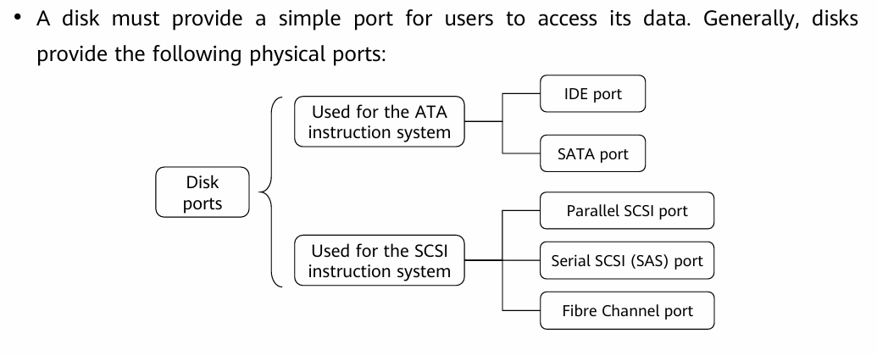
HDD Port Technology
Notes:
الـ Slide دي بتتكلم عن HDD Port Technology، واللي هي المنافذ (Ports ) اللي بيستخدمها الهارد ديسك عشان يتوصل بالكمبيوتر ويتبادل البيانات.
ببساطة:
فيه نوعين أساسيين من أنظمة التعليمات (Instruction Systems):
🔹 ATA → وده بيستخدم منافذ زي IDE و SATA.
🔹 SCSI → وده بيستخدم منافذ زي Parallel SCSI, Serial SCSI (SAS)، وكمان Fibre Channel.
يعني كل Port من دول بيمثل تقنية مختلفة لنقل البيانات، والفرق بينهم بيكون في السرعة، الكفاءة، والتكلفة.
الهاردات بتتقسم حسب نوع التوصيل (Port) إلى:
IDE – SATA – SCSI – SAS – Fibre Channel
🛠️ من حيث التصميم الداخلي (الميكانيكا):
IDE و SATA:
بيستخدموا تكنولوجيا اسمها ATA، وبيكونوا ممتازين للمهام البسيطة أو الشغل الخفيف (Single-task).
زي مثلاً: التصفح، ملفات صغيرة.
SCSI، SAS، وFibre Channel:
دول بيعتمدوا على قاعدة أقوى اسمها SCSI base، ومناسبين للشغل التقيل والمتعدد (Multi-task).
زي: سيرفرات، قواعد بيانات، مراكز بيانات.
✅ ATA (Advanced Technology Attachment)
تكنولوجيا قديمة لتوصيل الهاردات.
اتعرفت كمان باسم IDE (Integrated Drive Electronics).
كانت منتشرة في أجهزة الكمبيوتر العادية.
مميزاته: بسيط ورخيص.
عيوبه: أداء متوسط، مش مناسب للشغل التقيل أو المهام المتعددة.
✅ SCSI (Small Computer System Interface)
تكنولوجيا أقوى واحترافية أكتر.
بتدعم توصيل أكتر من جهاز على نفس الكابل (هاردات، طابعات،... إلخ).
كانت مستخدمة في السيرفرات والأنظمة المتقدمة.
مميزاته: أداء عالي، مناسب للشغل التقيل والمتعدد.
عيوبه: أغلى ومعقد شوية.

Slide 31
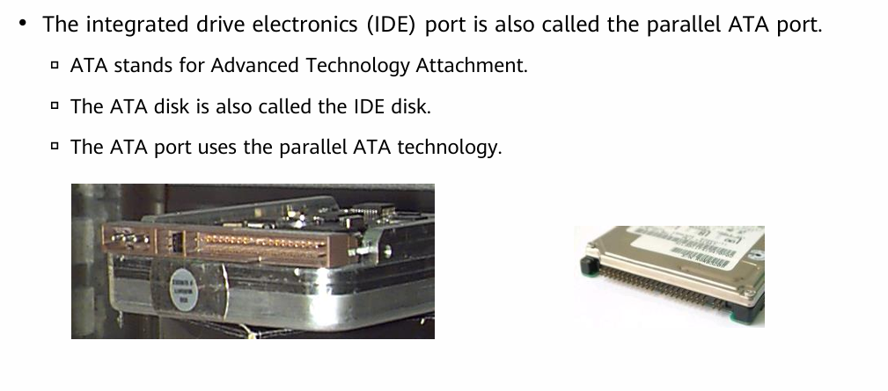
IDE Disk Port
Notes:
⚫ IDE بورت = PATA بورت
البورت اللي اسمه IDE (Integrated Drive Electronics) بيتسمى كمان Parallel ATA (PATA)، لإنه بيستخدم طريقة نقل البيانات بشكل متوازي.
كلمة ATA معناها: Advanced Technology Attachment، وده كان اسم التكنولوجيا الأساسية اللي اشتغل بيها الهارد زمان.
الهارد اللي بيشتغل بالبورت ده بنسميه ببساطة: IDE Disk أو ATA Disk، واللي اتنين نفس المعنى.
البورت ده كان بيعتمد على تكنولوجيا نقل بيانات متوازية (Parallel)، يعني أكتر من "بت" بينتقلوا في نفس اللحظة.
ملاحظة مهمة:
PATA (Parallel ATA) مش بيوفر السرعة اللي المستخدمين محتاجينها دلوقتي، عشان كده التكنولوجيا دي بقت قديمة واتلغت تقريبًا، واتغيرت بـ SATA اللي أسرع وأكفأ.

Slide 32
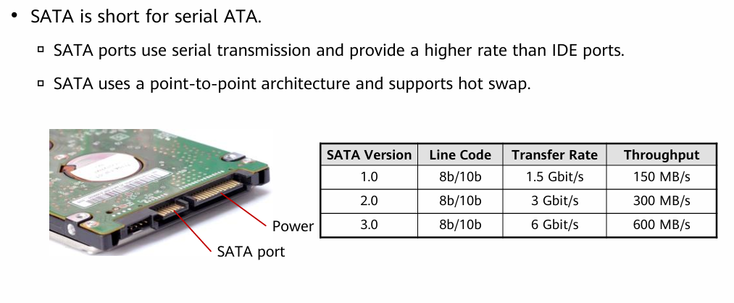
SATA Port
Notes:
⚫ SATA هو اختصار لـ Serial ATA.
❐ تستخدم منافذ SATA النقل التسلسلي وتوفر سرعة أعلى من منافذ IDE.
❐ يستخدم SATA بنية نقطة إلى نقطة ويدعم التبديل السريع.
SATA جه كحل أنيق وحديث لتكنولوجيا IDE القديمة.
أسرع، أأمن، وأسهل في الاستخدام.
زي لما تغير عربية قديمة بعربية حديثة أوتوماتيك، كل حاجة بتبقى الطف وأريح

Slide 33
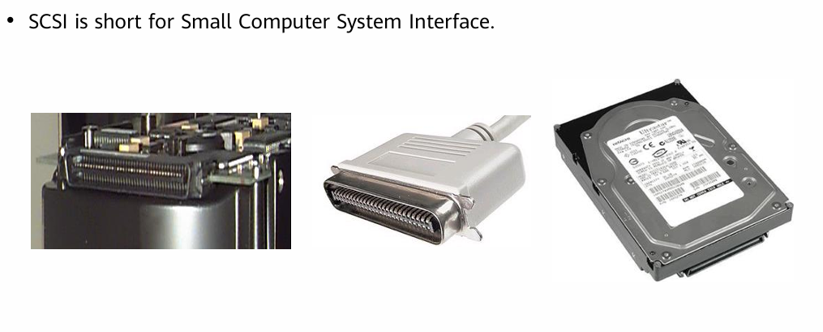
SCSI Port

Slide 34
SCSI Port
SCSI disks were developed to replace IDE disks to provide higher rotation speed and transmission rate.
SCSI is originally a bus-type interface and works independently of the system bus.
• Advantages:
▫ Applicable to a wide range of devices. One SCSI controller card can connect to 15 devices simultaneously.
▫ High performance (multi-task processing, low CPU usage, fast rotation speed, and high transmission rate)
▫ SCSI disks can be external or built-in ones and are hot-swappable.
• Disadvantages:
▫ High cost and complex installation and configuration.
Notes:
SCSI (Small Computer System Interface)
تكنولوجيا اتعملت علشان تكون بديل أقوى وأسرع من IDE.
⚙️ مميزاتها:
🔗 توصل لحد 15 جهاز مع كارت واحد.
🚀 أداء عالي جدًا:
مناسب للـ multi-tasking.
بيسحب أقل من البروسيسور (CPU usage قليل).
سرعة دوران عالية = أسرع وصول للبيانات.
🔄 ممكن تركبها داخلي أو خارجي.
🔥 Hot Swappable (تشتغل أو تتشال والهارد شغال).
❌ عيوبها:
💰 سعرها عالي.
⚙️ التركيب والإعداد معقد شوية.

Slide 35
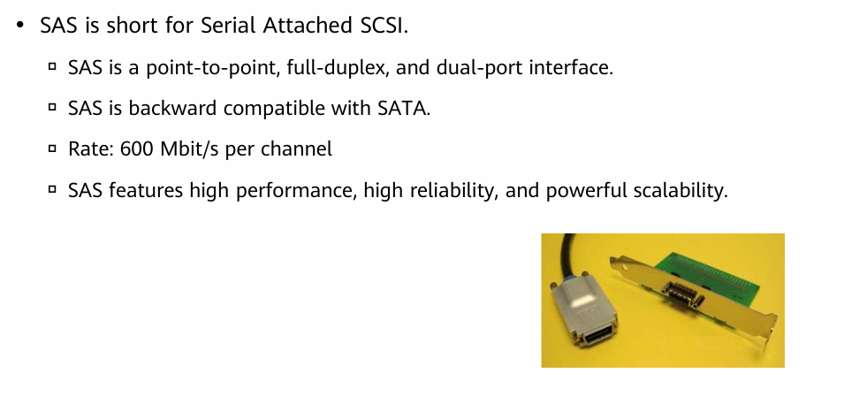
SAS Port
Notes:
⚫ SAS هو اختصار لـ Serial Attached SCSI.
❐ SAS هي واجهة من نقطة إلى نقطة، ثنائية المنفذ، ثنائية الاتجاه.
❐ SAS متوافقة مع الإصدارات السابقة من SATA.
❐ المعدل: ٦٠٠ ميجابت/ثانية لكل قناة.
❐ تتميز SAS بأداء عالٍ، وموثوقية عالية، وقابلية توسع قوية.
--------------
✅ SAS = Serial Attached SCSI
زيها زي SATA، بتستخدم نقل تسلسلي (Serial) علشان تحقق سرعات عالية في نقل البيانات.
كمان بتساعد في توفير مساحة داخل الجهاز، لإن الأسلاك والاتصالات الداخلية أقصر وأبسط.
🔧 مميزاتها:
⚡ سرعة نقل أعلى من SCSI.
🛡️ مقاومة للتشويش (Anti-interference)، يعني نقل بيانات أكثر أمانًا واستقرارًا.
🔗 توصل لمسافات أطول من SCSI.
🔁 متوافقة مع SATA على مستوى الشكل والبروتوكول، يعني لو عندك بوردة بـ SAS، ممكن تركب عليها هارد SATA.
❌ عيبها الوحيد:
💰 SAS أغلى من الأنواع التانية، خاصة مقارنة بـ SATA.
الخلاصة :
SAS جمعت بين القوة بتاعة SCSI، والمرونة بتاعة SATA، وقدمت أداء ممتاز في السيرفرات والأنظمة الكبيرة.
غالية شوية؟ آه. بس بتدّيني أداء واستقرار

Slide 36
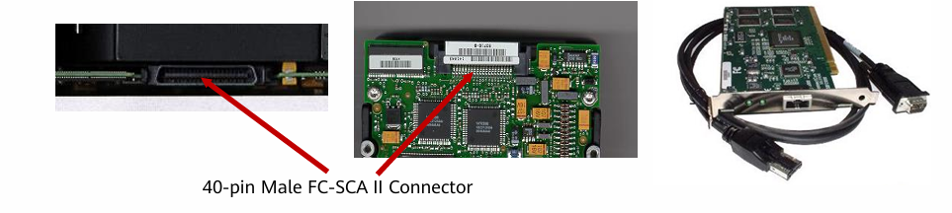
Fiber Channel Port
Fiber Channel disks use the Fiber Channel arbitrated loop (FC-AL).
FC-AL is a dual-port serial storage interface based on the SCSI protocol.
FC-AL supports full-duplex mode.
Fiber Channel provides a universal hardware transmission platform for upper-layer protocols (SCSI and IP). It is a serial data transmission interface that features high speed, high reliability, low latency, and high throughput.
Notes:
هي نوع من الهاردات المتقدمة، وبتستخدم تكنولوجيا اسمها:
FC-AL = Fibre Channel Arbitrated Loop
Fibre Channel (FC) طبعا بورت (واجهة توصيل) وليست نوع هارد بحد ذاته
📌 يعني إيه؟
لما نقول Fibre Channel Disk، إحنا بنتكلم عن هارد ديسك (HDD أو SSD)
بيشتغل من خلال بورت اسمه Fibre Channel.
📌 إيه هو FC-AL؟
هو واجهة تخزين تسلسلية (Serial Interface).
فيها 2 بورت (Dual-Port) علشان تقدر تتوصل على أكتر من مسار.
معتمدة على بروتوكول SCSI، يعني بتقدر تتعامل مع نفس أوامر وتنسيقات SCSI.
وبتشتغل في وضع Full-Duplex، يعني إرسال واستقبال بيانات في نفس الوقت.
Fibre Channel هي واجهة توصيل (Port) سريعة وموثوقة، مصممة لنقل البيانات في مراكز البيانات والسيرفرات الكبيرة، وتُستخدم في أنظمة SAN بسبب أدائها العالي واعتماديتها.

Slide 37
Chapter
03
Solid State Drives (SSD)

Slide 38
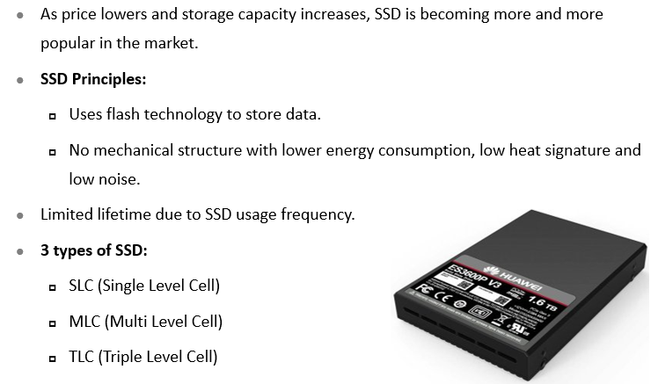
SSD Overview
Notes:
الـ Slide دي بتدي نظرة عامة عن الـ SSD (Solid State Drive)، وبتوضح ليه بقى منتشر أكتر وأكتر في السوق مع الوقت.
📌 الأفكار الأساسية:
مع انخفاض السعر وزيادة السعة التخزينية، الـ SSD بقى بديل قوي للهاردات الميكانيكية.
بيعتمد على Flash Technology لتخزين البيانات، ومفيهوش أجزاء ميكانيكية → وده معناه: استهلاك طاقة أقل، حرارة أقل، وضوضاء شبه منعدمة.
عمره الافتراضي محدود شوية وبيعتمد على عدد مرات الكتابة والمسح.
🔹 أنواع الـ SSD:
SLC (Single Level Cell): يخزن 1 بت في كل خلية → أسرع وأغلى وأطول عمر.
MLC (Multi Level Cell): يخزن 2 بت في كل خلية → توازن بين السعر والأداء.
TLC (Triple Level Cell): يخزن 3 بت في كل خلية → أرخص، بس أقل في الأداء والعمر.
اللي مستخدم في اللابتوبات العادية المنتشرة في السوق هو:
➡️ TLC (Triple Level Cell)
لأنه أرخص، وسعاته كبيرة (زي 512GB و 1TB).
مناسب للاستخدام اليومي: تشغيل ويندوز، برامج أوفيس، تصفح، ألعاب خفيفة لحد متوسطة.
أحيانًا تلاقي MLC في لابتوبات أعلى شوية (Business أو Workstation)، لكن نادر.
أما SLC فده مش موجود في لابتوبات شخصية لأنه غالي جدًا، ومخصص أكتر للسيرفرات أو المعدات الحساسة.

Slide 39
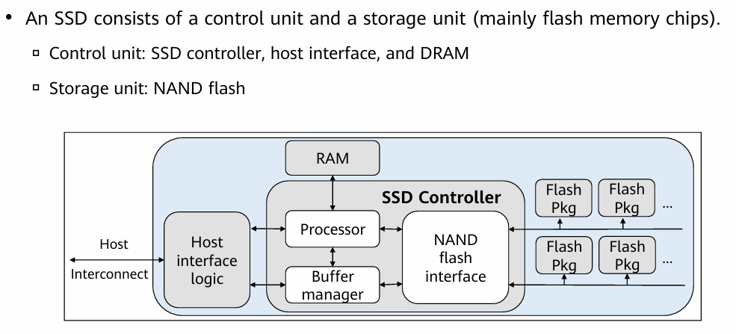
SSD Architecture
Notes:
هنا الـ SSD Architecture أو "معمارية الـ SSD " بنشرح إيه اللي جوه الـ SSD وإزاي بيشتغل.
الـ SSD مكون من وحدتين رئيسيتين:
Control Unit ودي فيها الـ SSD Controller (العقل المدبر) ومعاه Host interface اللي بيربطه بالكمبيوتر، وكمان DRAM بتساعد في سرعة المعالجة.
Storage Unit ودي عبارة عن شرائح NAND Flash اللي بيتخزن فيها الداتا فعليًا.
زي ما باين في الصورة: الداتا بتيجي من الـ Host (الكمبيوتر) → تدخل على Host interface logic → بعدين تتعالج في Processor + Buffer manager → وتتخزن أو تتسحب من شرائح NAND Flash.

Slide 40
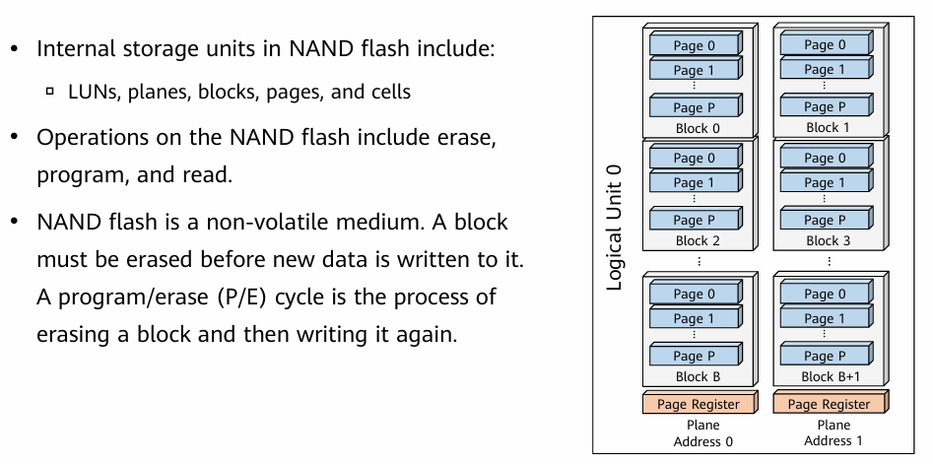
NAND Flash
Notes:
الـ NAND Flash هنا بتوضح إزاي البيانات بتتنظم وتتخزن جوه الـ SSD.
الـ NAND Flash بتتكون من وحدات داخلية زي: LUNs, Planes, Blocks, Pages, Cells.
أصغر وحدة كتابة أو قراءة هي Page.
مجموعة Pages بتتجمع مع بعض وتعمل Block.
Blocks بتتجمع وتعمل Plane، وهكذا.
عملياتها الأساسية 3: Erase – Program – Read.
لو عايزين نكتب Data جديدة، لازم نمسح (Erase) الـ Block كله الأول، وبعد كده نكتب (Program) من جديد.
القراءة (Read) بتحصل مباشرة من الـ Page.
الـ NAND Flash كمان Non-volatile، يعني بتحتفظ بالبيانات حتى لو فصلنا الكهرباء.
زي ما في الصورة: عندنا Pages مترتبة جوا Blocks، وكل Block لازم يتمسح بالكامل قبل إعادة الكتابة عليه. العملية دي اسمها P/E Cycle (Program/Erase Cycle).

Slide 41
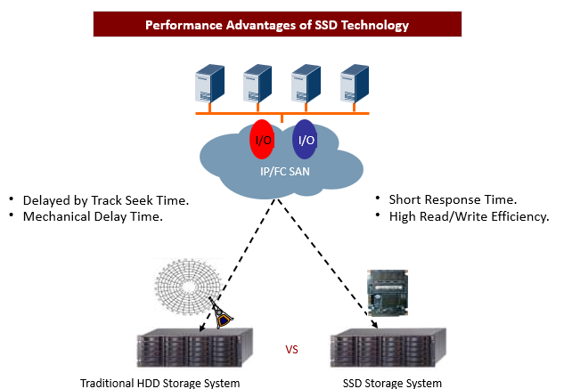
Advantages of SSD Performance
Notes:
السلايد ده بيتكلم عن مميزات الـ SSD مقارنة بالـ HDD التقليدي.
الـ SSD ليه مميزات واضحة جدًا مقارنة بالـ HDD التقليدي:
وقت استجابة قصير جدًا:
الـ SSD بيستجيب أسرع بكتير لإنه مفيهوش أجزاء ميكانيكية زي الـ HDD، اللي بيحتاج يحرك رأس القراءة/الكتابة عشان يوصل للبيانات. ده بيخلي استجابة الـ SSD شبه لحظية.
كفاءة عالية في القراءة والكتابة:
في الـ HDD، الرأس الميكانيكي بيتحرك لتحديد مكان الداتا على الـ Platter، وده بياخد وقت. أما الـ SSD فبيحسب مكان البيانات إلكترونيًا عن طريق الـ Controller الداخلي، وده بيخلي القراءة والكتابة أسرع بكتير.
استهلاك طاقة أقل بفرق ضخم:
لو قارنا استهلاك الطاقة، هنلاقي إن 2 SSD ممكن يستهلكوا نفس الطاقة اللي بيستهلكها 250 HDD! يعني تقريبًا أوفر بحوالي 400 مرة، وده فرق مهول خصوصًا في مراكز البيانات الكبيرة.
ميزة كبيرة في توفير الطاقة مع عدد كبير من الأقراص:
لما بنستخدم عشرات أو مئات الـ SSDs بدل HDDs، استهلاك الطاقة والكهرباء بينزل بشكل واضح جدًا، وده كمان بيقلل الحرارة والـ Cooling المطلوب.
📌 الخلاصة:
الـ SSD أسرع، أكفأ، وأوفر في الطاقة من الـ HDD، وعلشان كده بقى الخيار الأساسي في معظم الأجهزة الحديثة ومراكز البيانات.

Slide 42
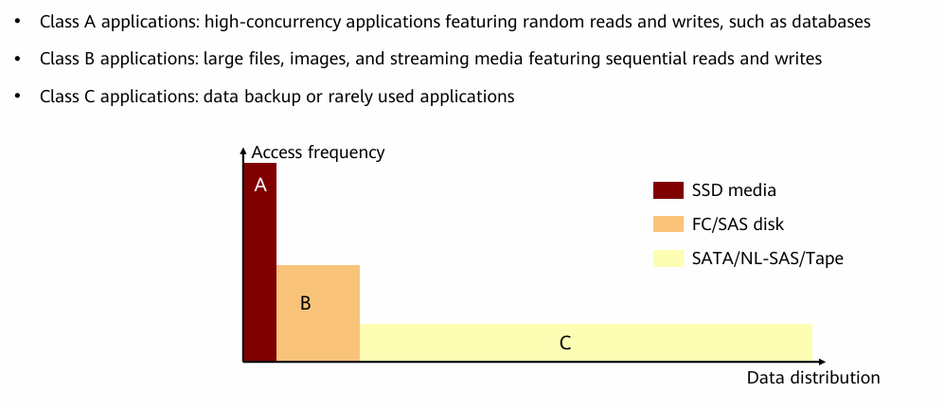
Use of SSDs in Storage Systems
Notes:
تمام ✅ اخر سلايد في محاضرة النهاردة بيكلمنا عن استخدام الـ SSD في أنظمة التخزين، وبيوضّح إن مش كل التطبيقات بتحتاج نفس نوع التخزين.
استخدام الـ SSD في أنظمة التخزين
Class A (معدل وصول – Access Frequency عالي):
التطبيقات اللي فيها عمليات قراءة وكتابة عشوائية (Random) بكثافة عالية، زي الـ Databases. هنا الـ SSD هو الأنسب لأنه بيقدر يتعامل بسرعة مع الطلبات الكتيرة والمتقطعة.
Class B (معدل وصول – Access Frequency متوسط):
التطبيقات اللي بتتعامل مع ملفات كبيرة أو ميديا زي الصور والفيديوهات (Streaming Media) واللي فيها قراءات وكتابات متسلسلة (Sequential). هنا بيستخدموا غالبًا FC/SAS Disks (أقراص أسرع من SATA بس أبطأ من SSD).
Class C (معدل وصول – Access Frequency قليل
البيانات اللي بنحتاجها قليل أو بس بنعمل لها Backup، زي الأرشيف أو النسخ الاحتياطية. هنا بنستخدم التخزين الأرخص زي SATA / NL-SAS / Tape.
📌 الفكرة العامة:
الـ SSD مش لازم يتستخدم في كل مكان عشان سعره أعلى، لكنه مثالي في التطبيقات اللي محتاجة سرعة رهيبة.
التخزين بيكون هرمي (Tiered Storage): كل نوع من التخزين بيتخصص لتطبيقات مختلفة حسب التكلفة مقابل الأداء.

Slide 43
Summary
  Architecture of Storage Systems → general design and main components of storage.
  Supported Hard Disk Types → different types of disks used in storage systems.
  Mechanical Hard Disk Drive (HDD) → description of traditional hard disks and how they work.
  HDD Port Technology → the interfaces used to connect HDDs with the system.
  Solid State Drives (SSD) → modern drives that are faster, more efficient, and consume less power compared to HDDs.
Notes:
"فى المحاضرة دى بدأنا مع Architecture of Storage Systems، ودى بتوضح الـ general design والمكونات الأساسية فى أنظمة التخزين. بعد كده اتكلمنا عن Supported Hard Disk Types والأنواع المختلفة من الـ disks اللي بتستخدم فى أنظمة التخزين. بعدين ركزنا على Mechanical Hard Disk Drive (HDD)، وده الهارد التقليدي وشرحنا إزاي بيشتغل. كمان اتكلمنا عن HDD Port Technology والـ interfaces اللي بنوصل بيها الهارد بالنظام. وأخيرًا ختمنا بالـ Solid State Drives (SSD)، ودي أحدث drives أسرع، أكتر كفاءة، وكمان بتستهلك طاقة أقل من الـ HDD."

Slide 44



Thank You
Notes:
وبكده يا شباب نكون خلصنا محاضرة النهاردة عن أنظمة التخزين و أنواع الهاردات وازاي بيشتغل كل نوع، وإيه الفرق في الأداء والاستخدام بينهم.
أتمنى تكونوا استفدتوا، وإن المعلومات دي تساعدكم تبنوا فهم أقوى للبنية التحتية اللي بيقوم عليها العالم الرقمي دلوقتي في مجال التخزين.
بالتوفيق ليكم جميعًا… دمتم بخير، والسلام عليكم ورحمة الله وبركاته.

